Slide 1
Муниципальное бюджетное общеобразовательное учреждение
«Сибирская средняя общеобразовательная школа»
Урок – игра
«Поле чудес»
во 2 классе
Подготовила учитель начальных классов
Гущина Лилия Дмитриевна
Шульгинка
2012 -2013 уч. год

Slide 2
Игра
«Поле чудес»

Slide 3
1
тур
Он был музыкантом
в одном из рассказов
писателя, который
любил писать о природе.
М
Е
Д
В
Е
Д
Ь
А
Б
В
Г
Д
Е
Ё
Ж
З
И
Й
К
Л
М
Н
О
П
Р
С
Т
У
Ф
Х
Ц
Ч
Ш
Щ
Ъ
Ы
Ь
Э
Ю
Я

Slide 4
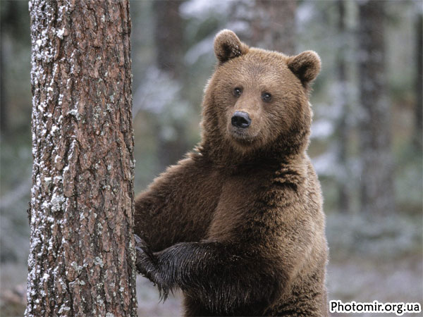

Slide 5
Игра со зрителями
1
тур
Итальянский Буратино.
П
И
Н
О
К
К
И
О
А
Б
В
Г
Д
Е
Ё
Ж
З
И
Й
К
Л
М
Н
О
П
Р
С
Т
У
Ф
Х
Ц
Ч
Ш
Щ
Ъ
Ы
Ь
Э
Ю
Я

Slide 6
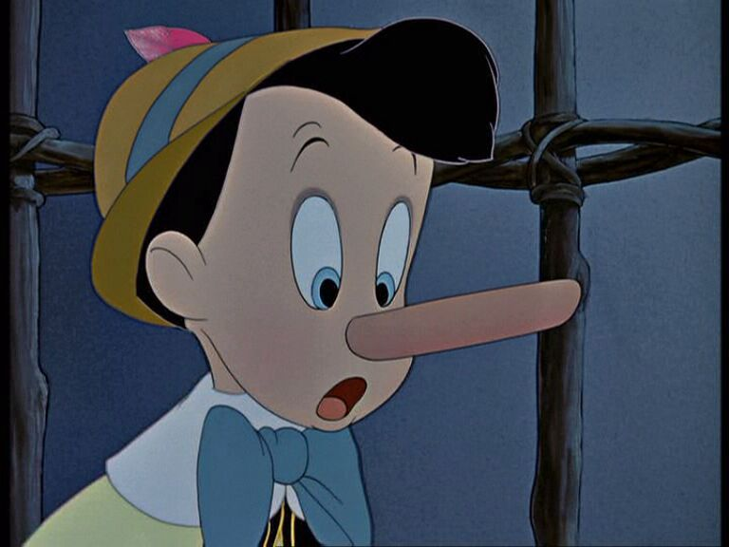

Slide 7
2
тур
Этот писатель
писал басни.
Основал в своё время
школу для бедных детей.
Т
О
Л
С
Т
О
Й
А
Б
В
Г
Д
Е
Ё
Ж
З
И
Й
К
Л
М
Н
О
П
Р
С
Т
У
Ф
Х
Ц
Ч
Ш
Щ
Ъ
Ы
Ь
Э
Ю
Я

Slide 8
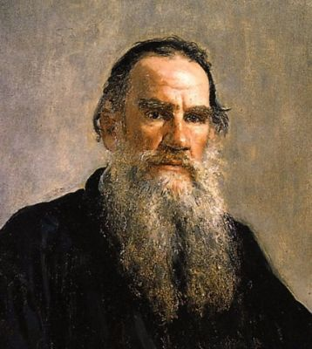

Slide 9
Игра со зрителями
2
тур
Птица-кашевар
из детского стишка
С
О
Р
О
К
А
А
Б
В
Г
Д
Е
Ё
Ж
З
И
Й
К
Л
М
Н
О
П
Р
С
Т
У
Ф
Х
Ц
Ч
Ш
Щ
Ъ
Ы
Ь
Э
Ю
Я

Slide 10
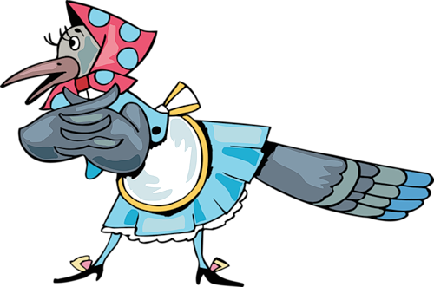

Slide 11
3
тур
Людской порок,
приписываемый
ослам.
У
П
Р
Я
М
С
Т
В
О
А
Б
В
Г
Д
Е
Ё
Ж
З
И
Й
К
Л
М
Н
О
П
Р
С
Т
У
Ф
Х
Ц
Ч
Ш
Щ
Ъ
Ы
Ь
Э
Ю
Я

Slide 12
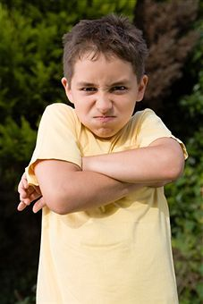

Slide 13
Игра со зрителями
3
тур
Автор стихотворений
«Игрушки»,
«Веревочка».
Б
А
Р
Т
О
А
Б
В
Г
Д
Е
Ё
Ж
З
И
Й
К
Л
М
Н
О
П
Р
С
Т
У
Ф
Х
Ц
Ч
Ш
Щ
Ъ
Ы
Ь
Э
Ю
Я

Slide 14
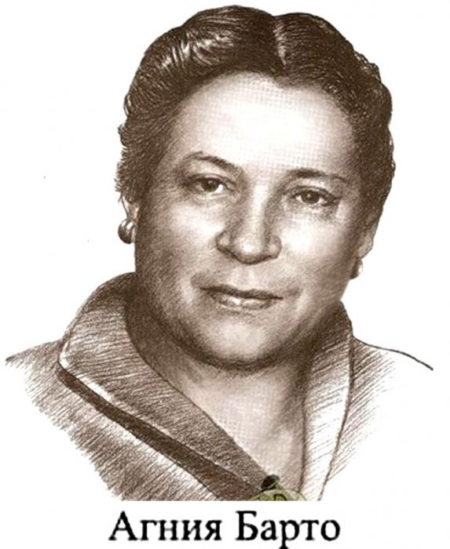

Slide 15
4
тур
О нем написал
рассказ Е. Чарушин.
Ё
Ж
И
К
А
Б
В
Г
Д
Е
Ё
Ж
З
И
Й
К
Л
М
Н
О
П
Р
С
Т
У
Ф
Х
Ц
Ч
Ш
Щ
Ъ
Ы
Ь
Э
Ю
Я

Slide 16
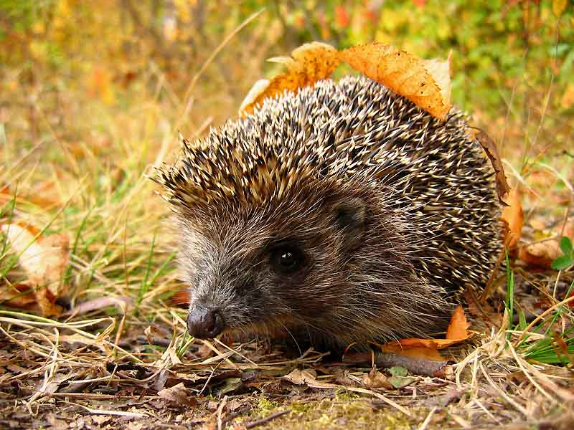

Slide 17
Игра со зрителями
4
тур
Из него можно
сварить кашу.
Т
О
П
О
Р
А
Б
В
Г
Д
Е
Ё
Ж
З
И
Й
К
Л
М
Н
О
П
Р
С
Т
У
Ф
Х
Ц
Ч
Ш
Щ
Ъ
Ы
Ь
Э
Ю
Я

Slide 18
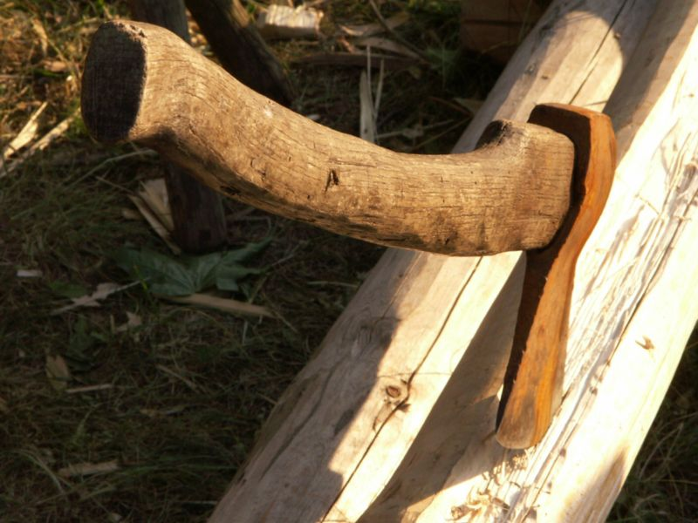

Slide 19
5
тур
Лучше б снег да вьюгу
Встретить грудью рад!
Словно как с испугу
Раскричавшись, к югу
Журавли летят...
Ф
Е
Т
А
Б
В
Г
Д
Е
Ё
Ж
З
И
Й
К
Л
М
Н
О
П
Р
С
Т
У
Ф
Х
Ц
Ч
Ш
Щ
Ъ
Ы
Ь
Э
Ю
Я

Slide 20
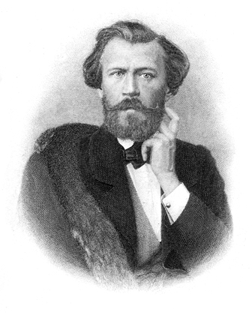

Slide 21
Игра со зрителями
5
тур
Шумит он в поле и саду,
А в дом не попадет.
И никуда я не иду,
Покуда он идет.
Д
О
Ж
Д
Ь
А
Б
В
Г
Д
Е
Ё
Ж
З
И
Й
К
Л
М
Н
О
П
Р
С
Т
У
Ф
Х
Ц
Ч
Ш
Щ
Ъ
Ы
Ь
Э
Ю
Я

Slide 22
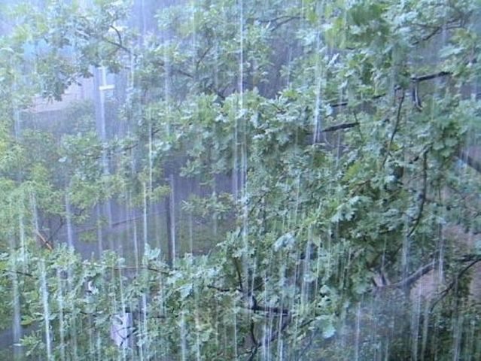

Slide 23
ФИНАЛ
Крокодильчик
из сказки К. Чуковского
«Мойдодыр».
К
О
К
О
Ш
А
А
Б
В
Г
Д
Е
Ё
Ж
З
И
Й
К
Л
М
Н
О
П
Р
С
Т
У
Ф
Х
Ц
Ч
Ш
Щ
Ъ
Ы
Ь
Э
Ю
Я

Slide 24
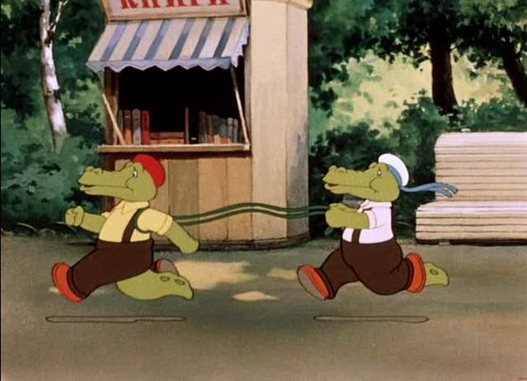

Slide 25
Рефлексия

Slide 26
КОНЕЦ

Slide 27
Литература:
http://images.yandex.ru/
(картинки)
Поурочные разработки по литературному чтению
к учебнику Л.Ф. Климановой
УМК «Школа России»

